Slide 1
Projektpräsentation
Automatisierte Verarbeitung von PDF-Eventlisten

Slide 2
Projektziel
Ziel: Automatische Extraktion von Terminen aus PDF-Dateien
Integration externer KI (Ollama) für Textverständnis
Verknüpfung mit Webinterface

Slide 3
Projektaufbau
4+ Docker-Container (Camunda, Ollama, Redis, Web)
Webinterface für Upload & Statusanzeige
Redis als Caching-System

Slide 4
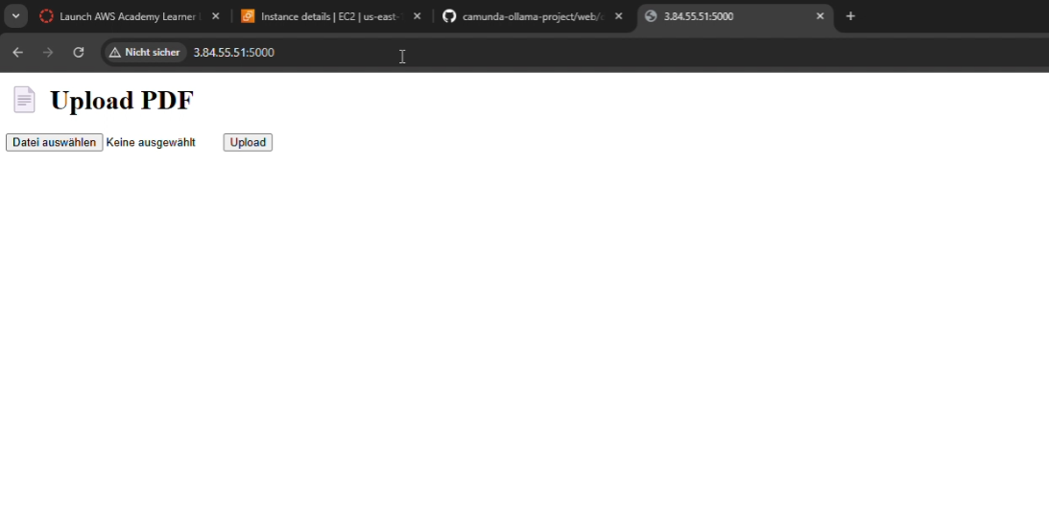
Live-Demo Teil 1

Slide 5
Projekt-Highlights
✅ Externe Datenquelle integriert (Ollama KI)
✅ Redis-Caching für Performance
✅ Volle Docker-Umgebung mit Compose
✅ Demo-Video auf GitHub verfügbar

Slide 6
GitHub & Demo
GitHub-Link: camunda-ollama-project
Demo-Video im Repository enthalten
Fragen? Diskussion.

Slide 7
Live-Demo Teil 2
Ergebnisse im Webinterface anzeigen
Camunda-Prozess-Logs und Metriken zeigen
«sudo docker logs -f camunda-ollama-project_camunda_1»

Slide 8
Vielen Dank!

